Slide 1


“CAMBIOS NECESARIOS”
MÁS CERCA DE LA COMUNIDAD
ESCUELA SABÁTICA
IGLESIA ADVENTISTA DEL 7° DÍA

Slide 2
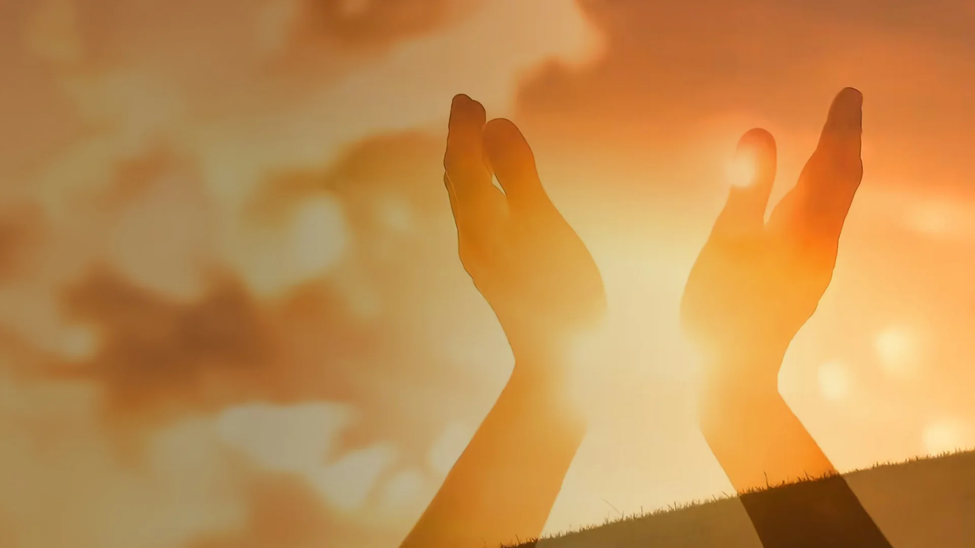
SERVICIO DE CANTO
#581 "EL PAN DE VIDA SOY”, #11 “ALMA, BENDICE AL SEÑOR”,
#25 “SIENTO LA PRESENCIA DEL SEÑOR”.

Slide 3

BIENVENIDOS

Slide 4
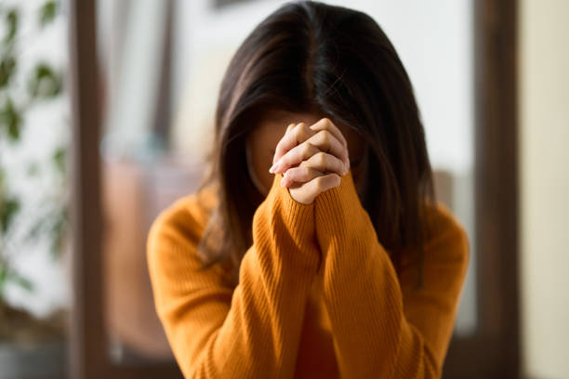
ORACIÓN DE RODILLAS
Señor nuestro, deseamos ser prosperados en todas las cosas
y tener salud física, mental y espiritual.
Necesitamos que nos enseñes a amar tu ley, a obedecer tus estatutos y ser un pueblo saludable que
anuncie tu venida. Enséñanos Señor, lo pedimos en el nombre de Jesús, Amén.

Slide 5

LECTURA BÍBLICA
“Amado, yo deseo que tú seas prosperado en todas cosas, y que tengas salud, así como tu alma está
en prosperidad” 3 Juan 2.

Slide 6

PROPÓSITO
Recordar que somos un pueblo que tiene gran luz acerca del régimen alimenticio y que
es nuestra responsabilidad predicar el evangelio, a través del Ministerio de Salud. Reflexionar de
manera personal sobre las cosas que nos han enfermado a pesar de tener este conocimiento y qué
medidas de cambio necesitamos hacer, para ser parte de un pueblo sano que Dios viene a buscar.

Slide 7
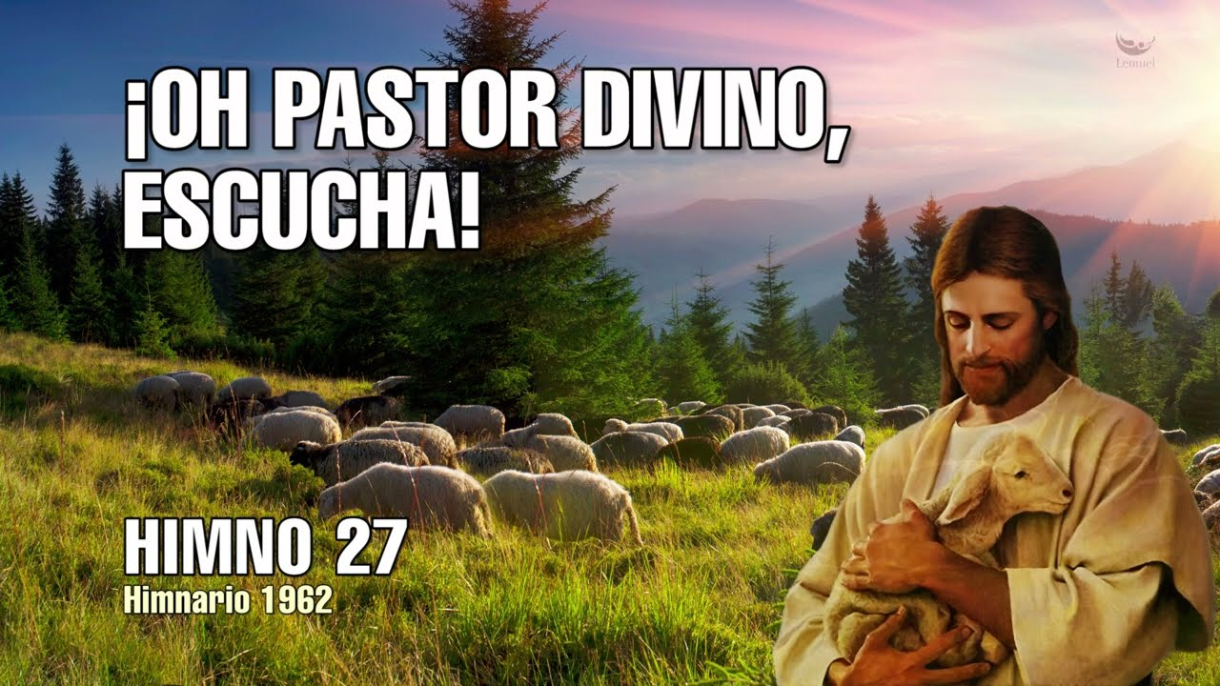
HIMNO DE ALABANZA
#27 “¡OH PASTOR DIVINO, ESCUCHA!”

Slide 8
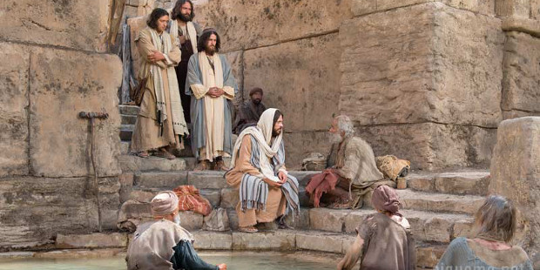
Al curar las enfermedades, Cristo decía muchas veces a los enfermos: “No peques más, porque no te
venga alguna cosa peor” Juan 5:14. Así les enseñaba que habían atraído su dolencia sobre sí al
transgredir las leyes de Dios, y que la salud no puede conservarse sino por medio de la obediencia.

Slide 9
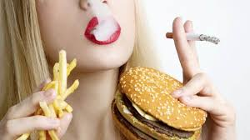
“Él ve que muchos sufren los resultados de sus hábitos perjudiciales, cuando podrían recobrar la salud
si hiciesen lo que está a su alcance para su restablecimiento. Es necesario enseñarles que todo hábito
que destruye las energías físicas, mentales o espirituales,
es pecado, y que la salud se consigue por la
obediencia a las leyes que Dios estableció para bien del género humano”. MC. 69.

Slide 10
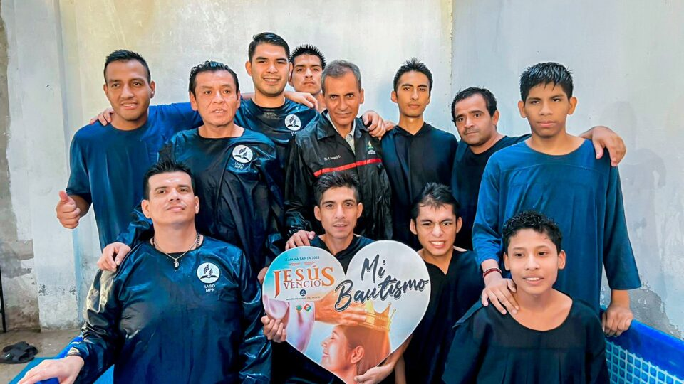
NUEVO HORIZONTE
DISCIPULADO
CUIDANDO A LOS HERMANOS MÁS PEQUEÑOS

Slide 11
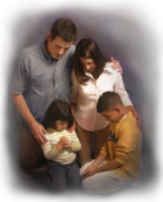
El Señor proyectó con sabiduría colocar a su pueblo en una posición que lo separara del mundo en
espíritu y práctica, de tal manera que sus hijos no fueran inducidos con tanta facilidad a la idolatría,
amancillándose con las corrupciones prevalecientes de su época. Es el propósito de Dios que los
padres creyentes y sus hijos se presenten como representantes vivos de Cristo, candidatos para la vida eterna.

Slide 12
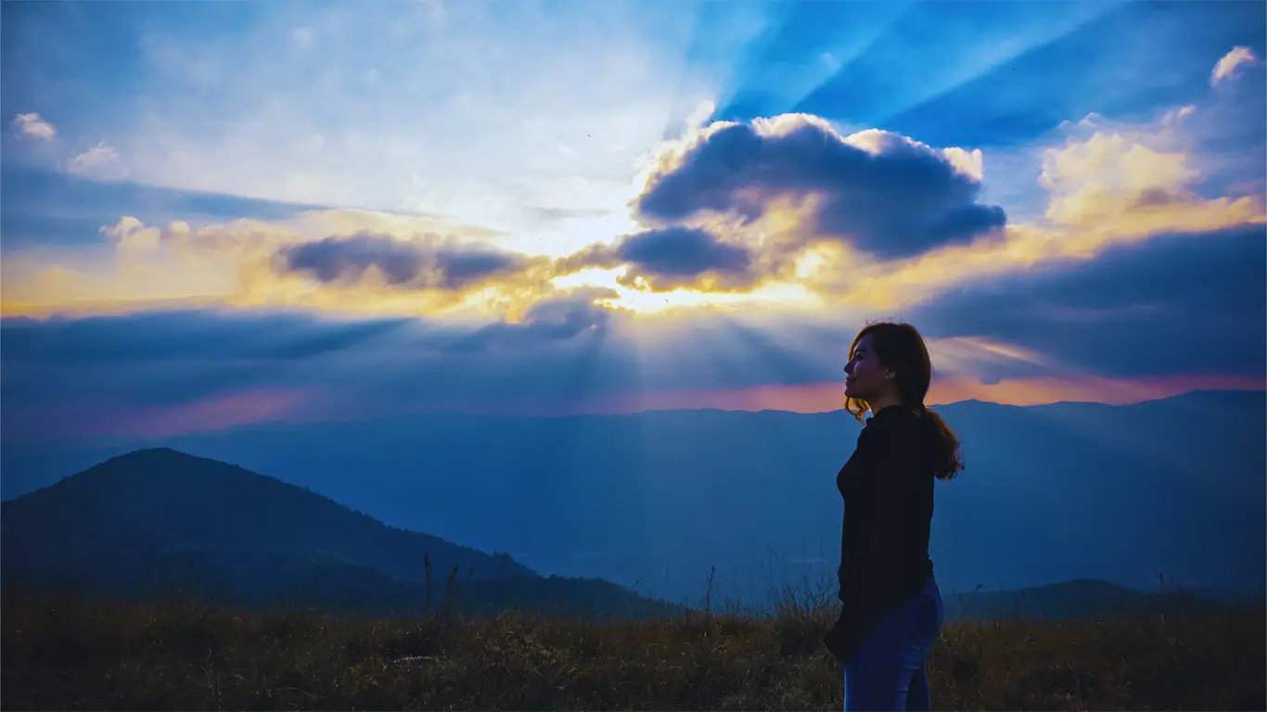
“Téngase siempre presente que el gran objeto de la reforma higiénica es asegurar el más alto
desarrollo posible de la mente, el alma y el cuerpo.
Todas las leyes de la naturaleza—que son las
leyes de Dios—han sido ideadas para nuestro bien.
Su obediencia promoverá nuestra felicidad en esta
vida, y nos ayudará a prepararnos para la vida futura”.
CRA, 30, 31.

Slide 13

HIMNO ESPECIAL

Slide 14
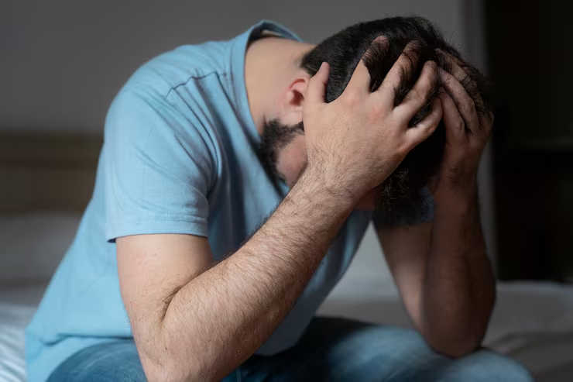
“Si después de habérsele dado tanta luz, el pueblo de Dios continúa fomentando sus malas costumbres
y sigue complaciendo sus apetitos en oposición a la reforma, sufrirá las consecuencias inevitables de
la transgresión. Dios no salvará milagrosamente de las consecuencias de sus faltas a aquellos que
están resueltos a satisfacer a toda costa su apetito pervertido les advirtió: “En dolor seréis sepultados”
Isaías 51:11. CRA, 33

Slide 15
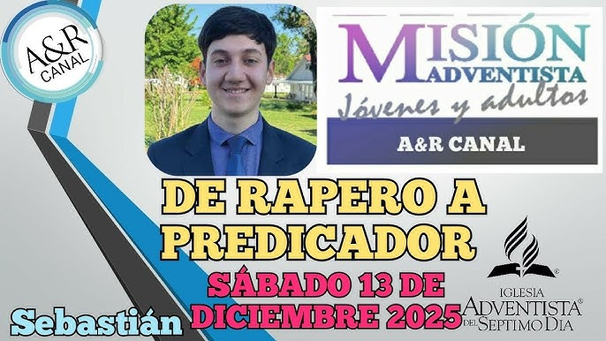

MISIONERO MUNDIAL
CHILE

Slide 16
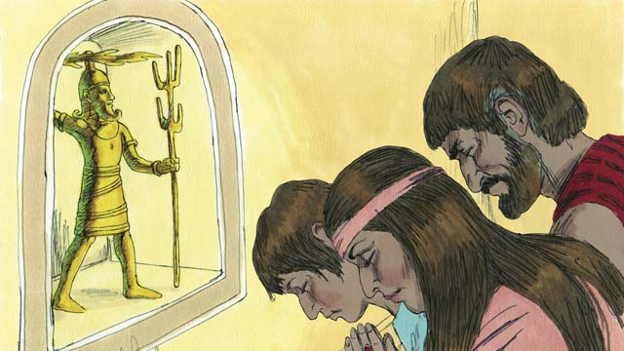
“El Señor prometió al antiguo Israel que lo preservaría de todas las enfermedades con que había
afligido a los egipcios, si tan solo querían permanecer en él y hacer todo lo que le exigiera; pero su
promesa tenía la obediencia por condición. Si los israelitas hubiesen seguido las instrucciones dadas
y sacado provecho de sus ventajas, hubiesen llegado a ser una lección objetiva para el mundo, por su
salud y su prosperidad. Los israelitas no realizaron el propósito divino y perdieron así las bendiciones
que les eran reservadas.

Slide 17

Sin embargo, en José y en Daniel, en Moisés y en Elías,
como en otros muchos casos, tenemos nobles ejemplos de los resultados que pueden obtenerse viviendo conforme
a las verdaderas normas. La misma fidelidad producirá hoy día los mismos resultados. A nosotros se
aplican estas palabras: “Mas vosotros sois linaje escogido, real sacerdocio, gente santa, pueblo
adquirido, para que anunciéis las virtudes de aquel que os ha llamado de las tinieblas a su luz admirable”. JT 3:364.

Slide 18

INFORME
SECRETARIAL

Slide 19

“El Señor se propone que el gran tema de la reforma pro salud sea agitado, y la mente pública
profundamente sacudida para investigar; pues es imposible que los hombres y mujeres, con todos sus
hábitos pecaminosos, destructores de la salud y debilitantes del cerebro, disciernan la sagrada verdad
por medio de la cual han de ser santificados, refinados, elevados y hechos idóneos para la asociación
con los ángeles celestiales en el reino de gloria.

Slide 20
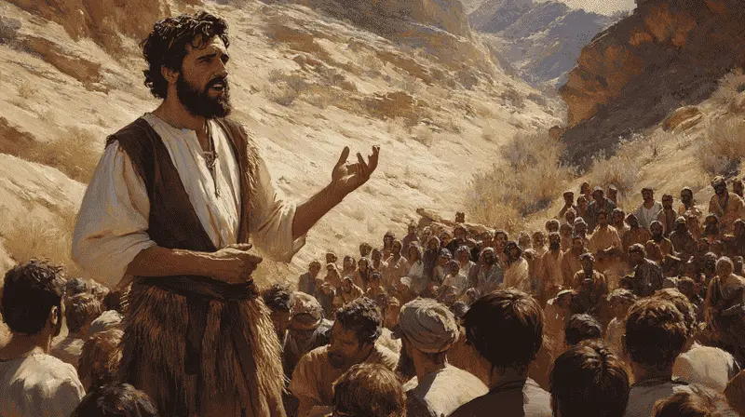
“Juan el Bautista salió con el espíritu y el poder de
Elías, para preparar el camino del Señor, y para hacer volver el pueblo a la sabiduría de los justos.
Él fue un representante de los que viven en estos últimos días, a quienes Dios ha confiado verdades
sagradas para presentar delante del pueblo, con el propósito de preparar el camino para la segunda
aparición de Cristo”. CRA, 76, 77.

Slide 21

Dios desea que cada uno de sus hijos sean saludables, que la luz que hemos recibido mediante la reforma pro salud,
sea colocada en la vida de cada uno de nosotros,
de tal manera que seamos un
pueblo sano que predique la verdad por testimonio.
Es importante no caer en contiendas, ya que como
dice el apóstol Pablo “El que come no menosprecie
al que no come, y el que no come no juzgue al
que come, porque Dios lo ha aceptado” Rom. 14:3.
Hagamos un frente unido y proclamemos su venida.

Slide 22
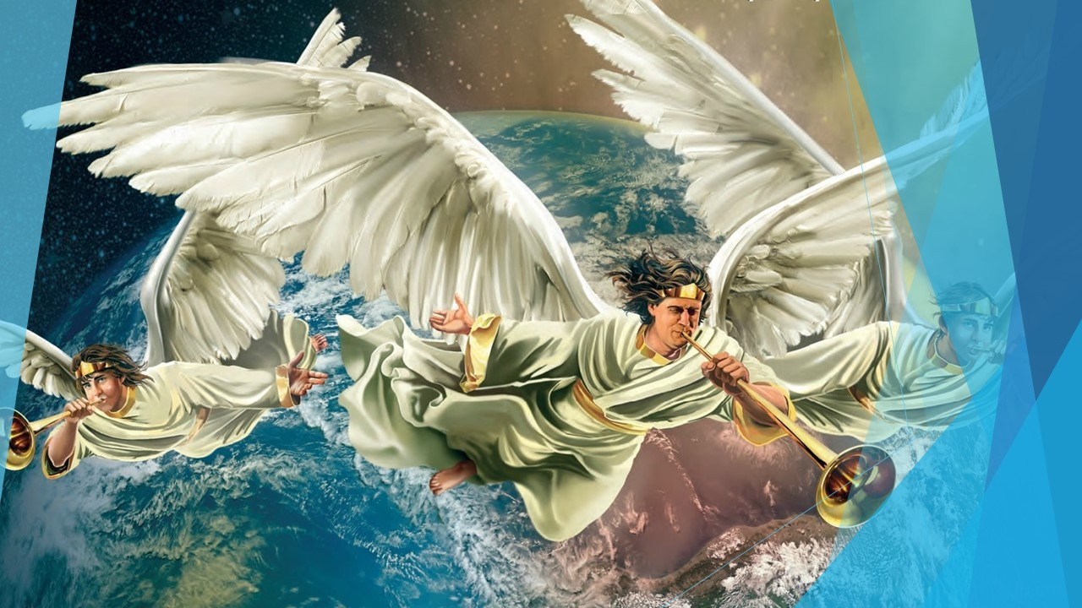
“Si la iglesia manifestara un interés mayor en reformas por medio de las cuales Dios mismo está
tratando de prepararla para su segunda venida, su influencia sería muy superior a lo que es ahora.
Dios ha hablado a sus hijos, y él se propone que ellos escuchen y obedezcan su voz. Aunque la reforma
pro salud no es el mensaje del tercer ángel,
se halla estrechamente relacionada con él”. CRA, 83.

Slide 23

CONCLUSIÓN
En el tiempo en que brilló sobre nosotros la luz de la reforma pro salud, y desde ese tiempo en
adelante, la pregunta siempre presente ha sido ésta:
“¿Estoy yo practicando la verdadera temperancia
en todas las cosas? ¿Es tal mi régimen alimenticio que me pondrá en una posición en la cual pueda
realizar la mayor suma de bien?” Si no podemos contestar estas preguntas en forma positiva,
aparecemos condenados delante de Dios, porque él nos tendrá por responsables de la luz que ha brillado sobre nuestro sendero.

Slide 24
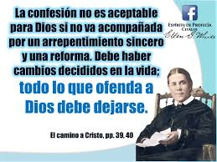
Dios nos ha tolerado durante el tiempo de nuestra ignorancia, pero tan pronto como la luz brilla sobre nosotros, él nos exige que cambiemos nuestros hábitos destructores
de la salud, y que nos coloquemos en la debida relación con las leyes físicas. Necesitamos realizar cambios decididos.

Slide 25
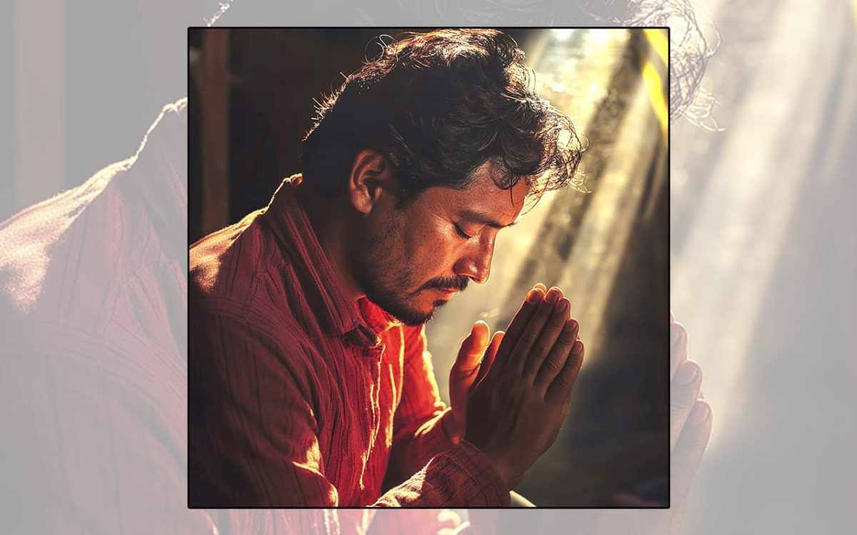
Es tiempo de que humillemos nuestro orgullo, nuestros corazones obstinados, y busquemos al Señor
mientras pueda ser hallado. Como pueblo debemos humillar nuestros corazones delante de Dios;
porque las cicatrices de la inconsecuencia
se hallan en nuestra práctica.
Cristo ha dicho de su pueblo: “Vosotros sois la luz del mundo”. Mateo 5:14

Slide 26
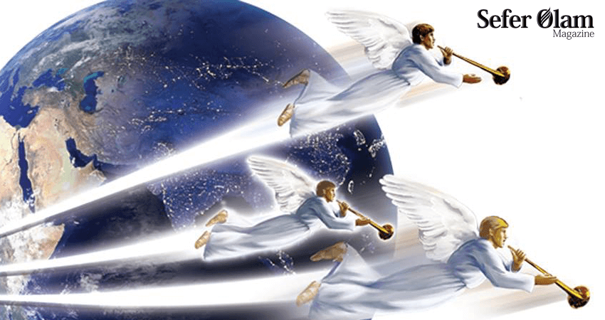
“Somos el pueblo que
lleva el nombre del Señor, para proclamar las verdades de origen divino. La obra más solemne y sagrada
que alguna vez se haya dado a los mortales es la de proclamar los mensajes del primero, el segundo y el tercer ángel
a nuestro mundo”. CRA, 28, 49, 82.

Slide 27
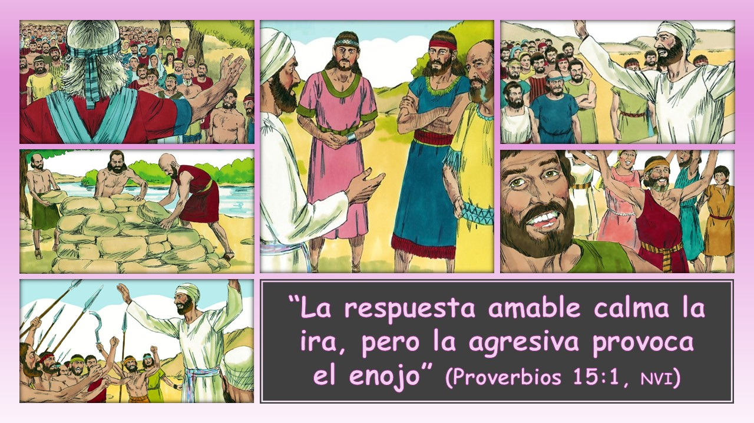
VERSÍCULO PARA MEMORIZAR

Slide 28

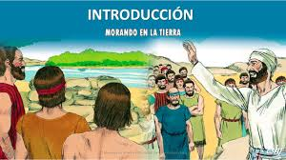
REPASO DE LA LECCIÓN # 11
MORANDO EN LA TIERRA

Slide 29
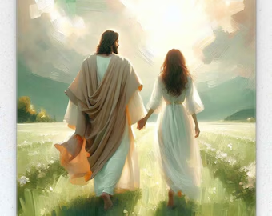
HIMNO FINAL
#467 “¡SIEMPRE EL SALVADOR CONMIGO!”

Slide 30

ORACIÓN FINAL
Padre nuestro, te pedimos que nos des el dominio propio y que obres en tu pueblo el deseo de cambiar,
de adoptar el régimen alimenticio correcto, las prácticas correctas para anunciar tu pronta venida.
Sana a tus hijos y ten misericordia de nosotros, no somos dignos, pero lo pedimos en el nombre de
Jesús, Amén.

Slide 31


